Slide 1
Store Procedure
Bagus Hidayahtullah (4210151005)
Okky Dwi Prabowo (421015017)
Ahistya purbolintang (4210151021)
Irfan Ramadhi (4210151022)

Slide 2
Pertanyaan
Bagaimana Mengurutkan menggunakan store procedure
Bagaimana cara membuat story hilang dalam 24 menggunakan store procedure

Slide 3
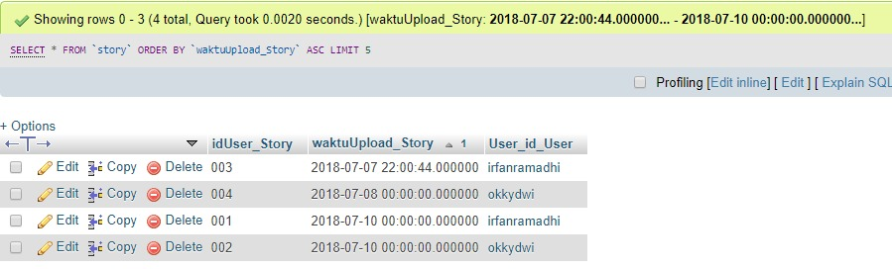
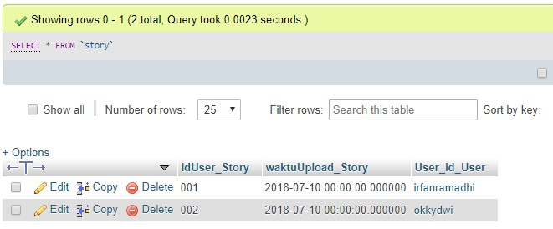
Sebelum dilakukan procedure penghapusan story diatas waktu 24 jam
Sesudah dilakukan procedure menghapus story diatas 24 jam

Slide 4
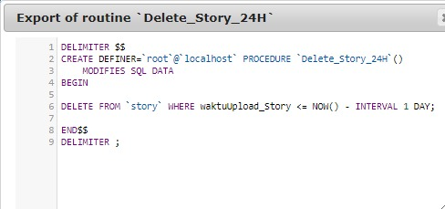
Isi code dari penghapusan story diatas 24 jam dalam bentuk procedure

Slide 5
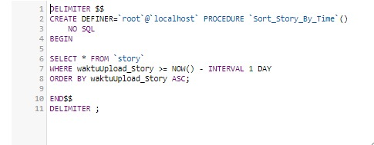
Isi code dari pengurutan story dalam 24 jam terakhir berupa procedure dengan nama "Sort_Story_By_Time"

Slide 6
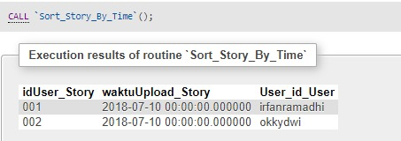
Hasil eksekusi procedure Sort_Story_By_Time

